Slide 1
Le site web de la FFAP
Il est à la fois :
Un annuaire en ligne
Un calendrier des manifestations philatéliques
Un outil d’échanges entre philatélistes
Un vecteur d’informations de la vie des associations et des collectionneurs
Un support multimédia (vidéos, photos, images)

Slide 2
Le site web de la FFAP
Il a pour ambition :
De devenir un vecteur philatélique en ligne de référence
Un forum ouvert à tous
La source de références de l’ensemble des données fédérales
Avec en ligne de mire :
Devenir © Le Portail de la Philatélie en France

Slide 3
Structure du site web de la FFAP
Ecrit en langage php, toutes les lignes ont été écrites spécialement pour les besoins de la FFAP, à ce jour sans recours à des modules externes.
Il est organisé autour d’une base de données mySQL, qui est un standard du web.
L’organisation de la base de données est calquée au plus près sur l’organisation de la FFAP, avec une nuance importante: il n’y a pas redondance de données afin d’éviter les saisies ce qui évite ainsi, en principe, l’incohérence ou le non alignement des données.
La base de données comporte 44 tables (ou fichiers) principales dont les principales sont:
Le fichier des entités (nom= ‘regions’, 32 fiches)
internationales (FIP, FEPA…), nationales (FFAP, Phil@poste,...) et régionales (groupements)
Le fichier des associations (nom= ‘associations’ , 780 fiches)
Associations fédérées ou non, partenaires, etc.
Les associations non fédérées ne sont pas visibles du grand public
Le fichier des personnes (nom= ‘responsabless’ , 3827 fiches)
Responsables en association, collectionneurs ou personnalités diverses
Notes:
Ecrit en langage php, toutes les lignes ont été écrites spécailement pour les besoins de la FFAP, à ce jour sans recours à des modules externes.

Slide 4
Associations fédérées
Groupements philatéliques
FFAP

Slide 5
Groupement XI
fonctions
Membres
Président GP XI
Secrétaire B
Martin
Association A
Président B
Jacques
Secrétaire A
Association B
Pierre
Juré TH GP XI
Paul

Slide 6
Une base de données relationnelle
Groupement XI
fonctions
Collection TH
MARTIN
Président GP XI
Distinction: Biscara
Photos du GP XI
Secrétaire B
Revue de presse
cité
Journaux
Association B
citée
etc.
Photos de l’assoc B
Album photos

Slide 7
Particularité du site
Accès public et accès privé
Accès public => pas seulement réservé aux membres de la FFAP !
Accès privé => niveaux d’autorisation personnalisés en lecture ou écriture.
Les mises à jour des rubriques sont directement accessibles depuis chaque page du site sans être obligé de passer par un système de menus et sous-menus de mises à jour des différentes rubriques
Une rubrique précédée d’un = mise à jour directe par simple clic
Pour créer une nouvelle rubrique un simple clic sur un
Pour voir une rubrique : et pour la supprimer :
Le site fonctionne comme un CMS (Content Management System ) en français SGC (Système de Gestion de Contenus)
Les plus connus sont SPIC, Joomla ou Drupal … mais celui-ci est fait maison !

Slide 8
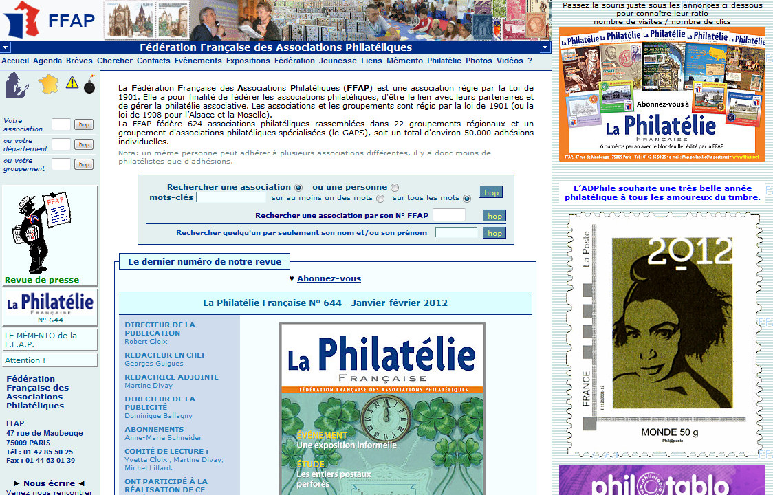
Accès en mode public exemple de la page d’accueil

Slide 9
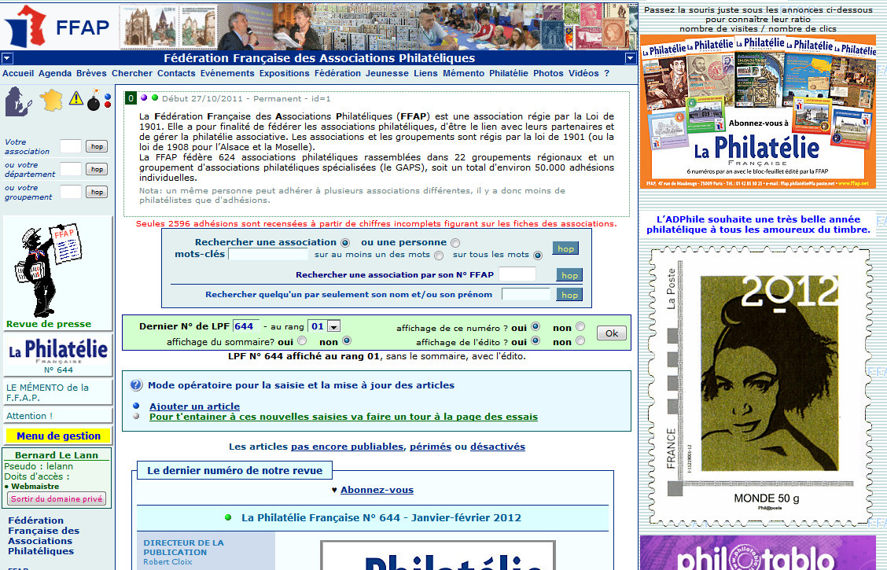
Accès en mode privé exemple de la page d’accueil
ajout
modifications

Slide 10
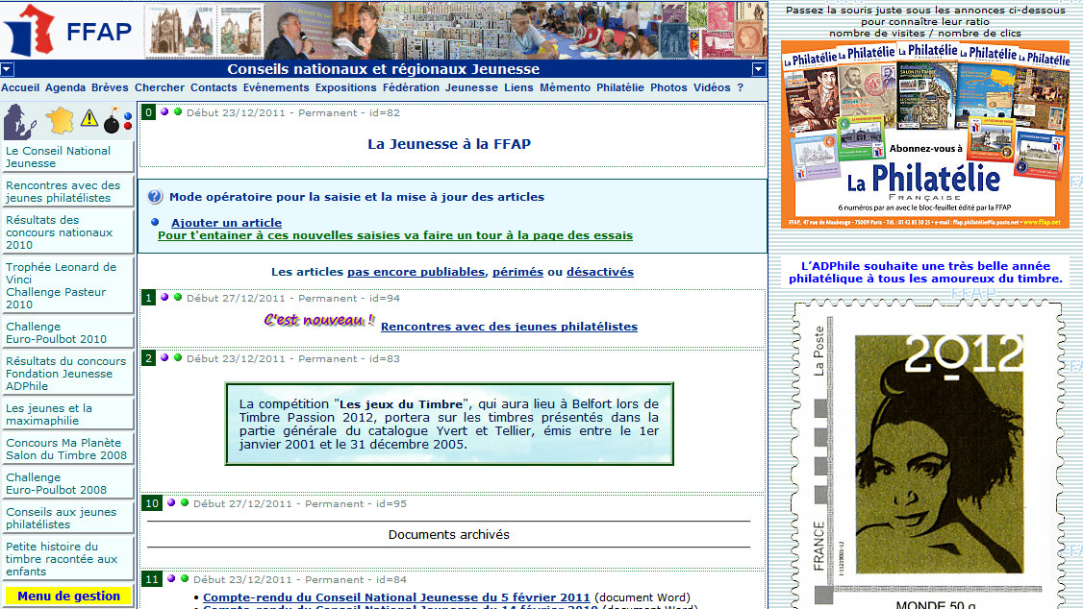
Accès en mode privé exemple de la page d’accueil Jeunesse
ajout
modifications
Les points violet servent à changer l’ordre des rubriques

Slide 11
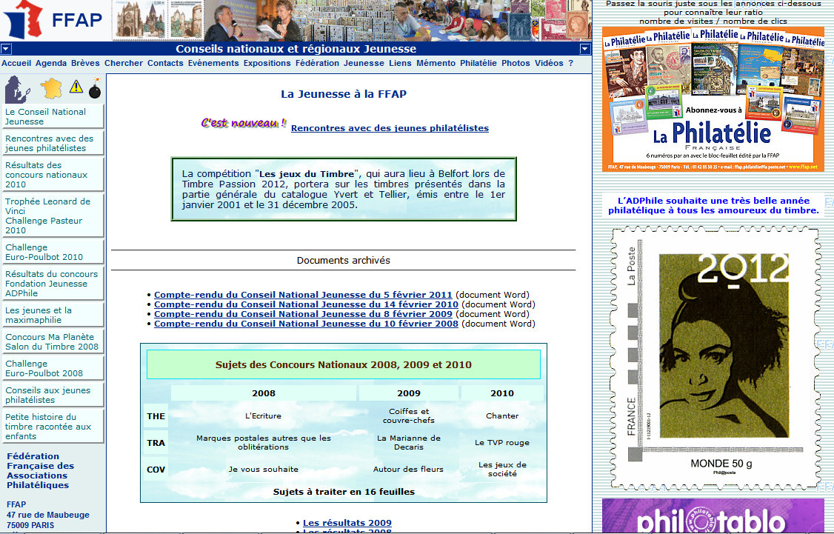
Accès en mode public exemple de la page Jeunesse

Slide 12
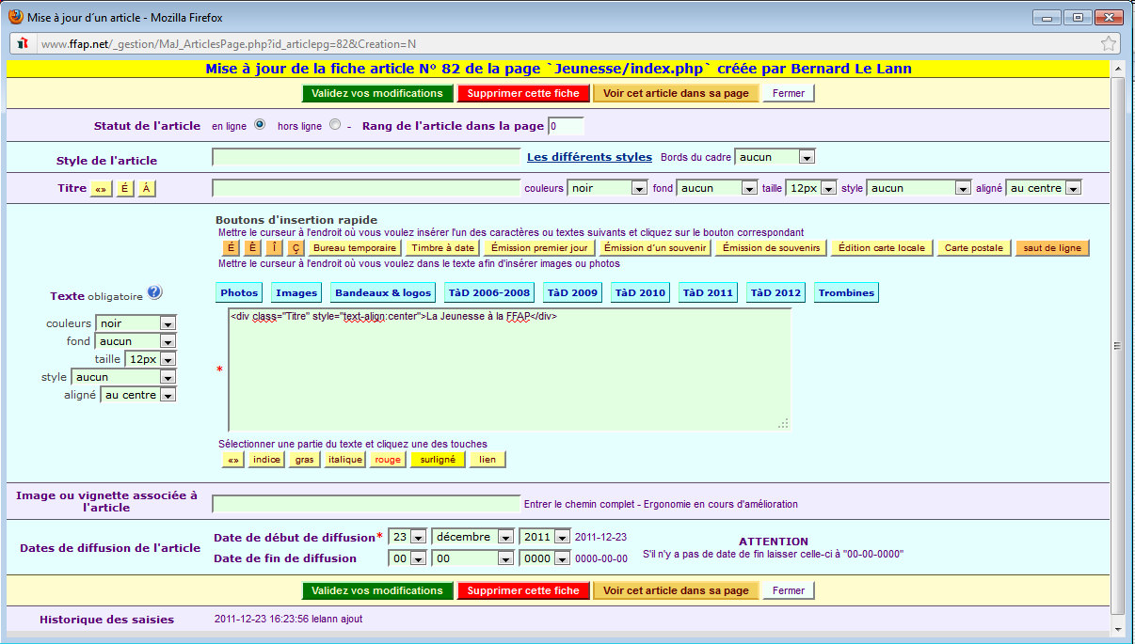
Accès en mode privé exemple de la modification du titre de la page d’accueil Jeunesse
Un fenêtre « Popup » de mise à jour s’ouvre sur simple clic
Le texte à créer ou modifier

Slide 13
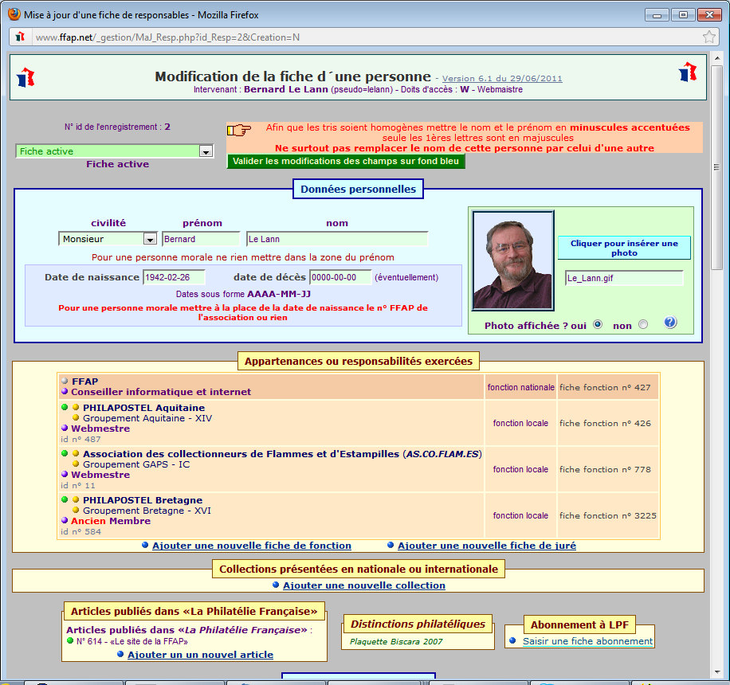
Ecran de mise à jour d’une fiche personnelle

Slide 14
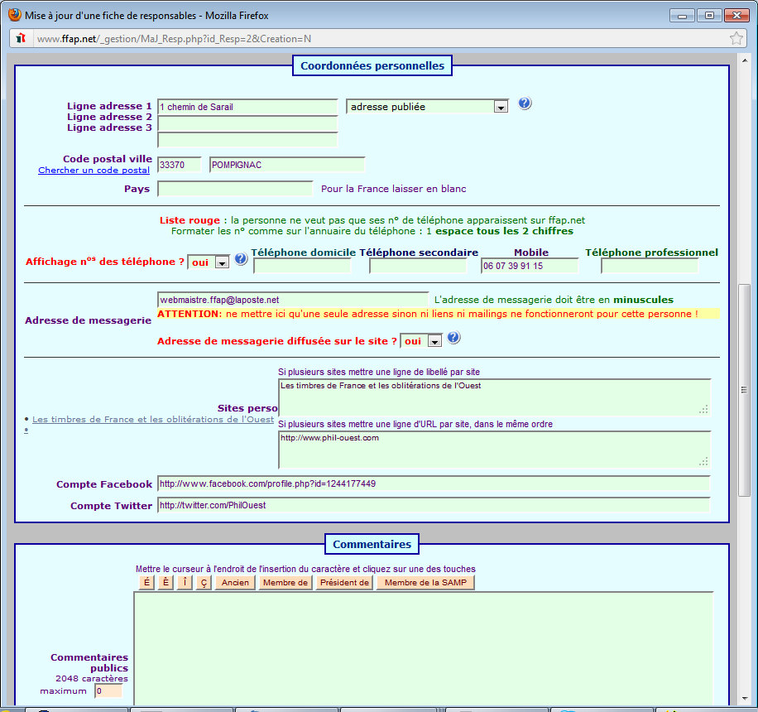
Ecran de mise à jour d’une fiche personnelle
Exemples d’option de diffusion ou non de données personnelles
La date de naissance de la personne
permet de connaitre la catégorie de jeune
et s’il a moins de 18 ans aucune de ses coordonnées personnelles
N’est diffusée

Slide 15
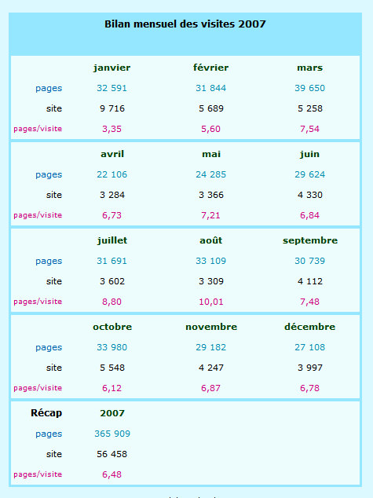
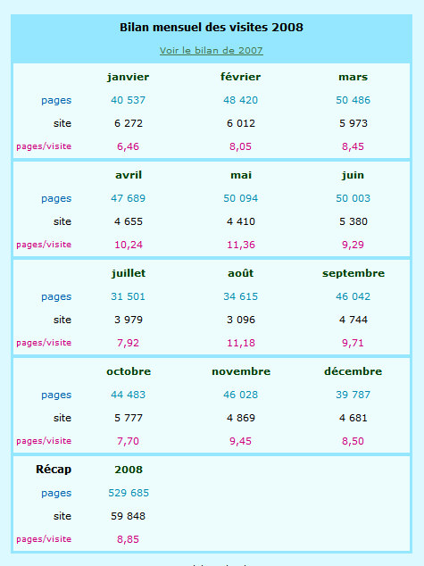
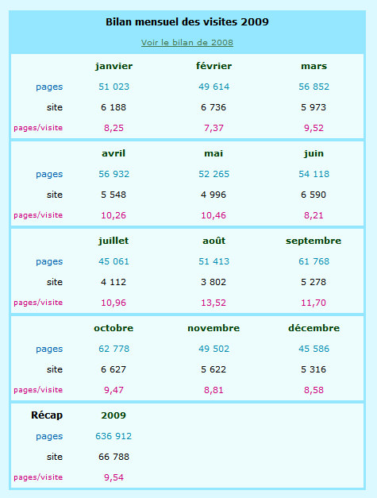
Statistiques 2007-2009

Slide 16
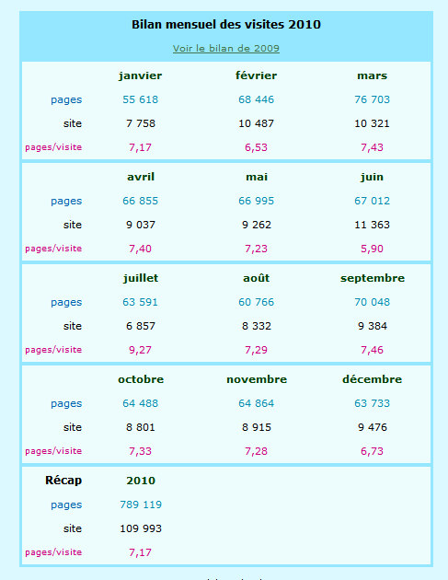
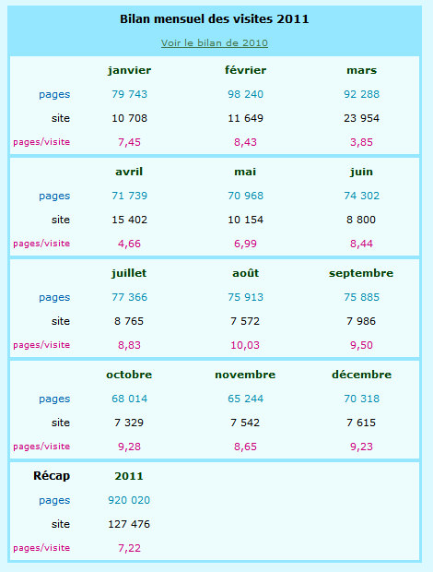
Statistiques 2010-2011

